Slide 1
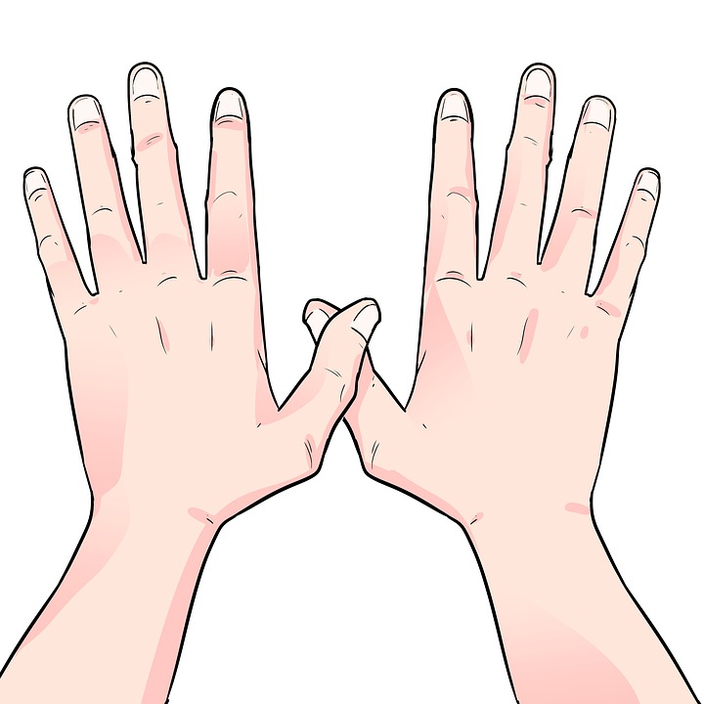

Slide 2
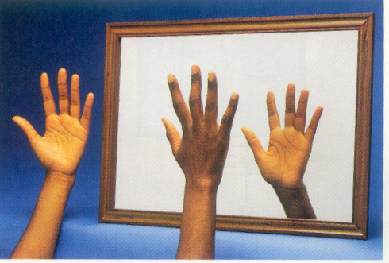

Slide 3
Spiegelbeeldisomerie

Slide 4
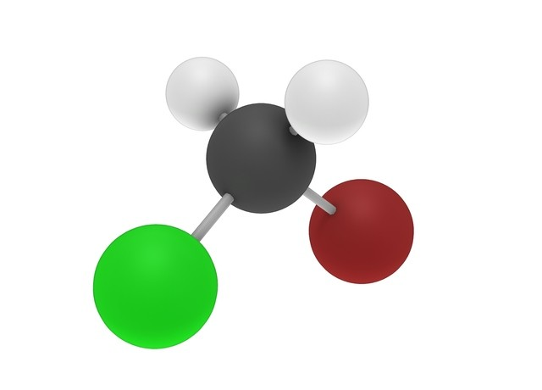
Broomchloormethaan
Br
Cl C
H
H

Slide 5
spiegelbeeld

Slide 6
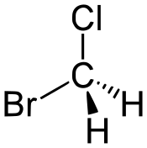

Slide 8
identiek

Slide 9
Broomchloorfluormethaan
Br
Cl C
F
H

Slide 10
Broomchloorfluormethaan
spiegelbeeld

Slide 11
F
F

Slide 12
niet identiek

Slide 13
F F

Slide 14
F F
spiegelbeeldisomeren

Slide 15
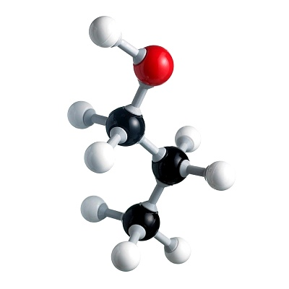
Propaan-1-ol

Slide 16
spiegelbeeld

Slide 17
spiegelbeeld

Slide 18
identiek

Slide 19
1-chloorpropaan-1-ol

Slide 23
niet identiek

Slide 24
spiegelbeeldisomeren

Slide 25
F
F

Slide 26
*
*
F
F
Het spiegelbeeld is niet gelijk aan het origineel als aan het asymmetrische koolstofatoom vier verschillende atoomgroepen zijn gebonden.

Slide 27
*
*
F
F
Het spiegelbeeld is niet gelijk aan het origineel als aan het asymmetrische koolstofatoom vier verschillende atoomgroepen zijn gebonden.

Slide 28
*
*
F
F
Het spiegelbeeld is niet gelijk aan het origineel als aan het asymmetrische koolstofatoom vier verschillende atoomgroepen zijn gebonden. Er is geen symmetrievlak.

Slide 29
*
*
F
F
Cl
l
Br – C – H
l
F
*
Het spiegelbeeld is niet gelijk aan het origineel als aan het asymmetrische koolstofatoom vier verschillende atoomgroepen zijn gebonden. Er is geen symmetrievlak.

Slide 30
Cl
l
Br – C – H
l
F
*
twee spiegelbeeldisomeren

Slide 31
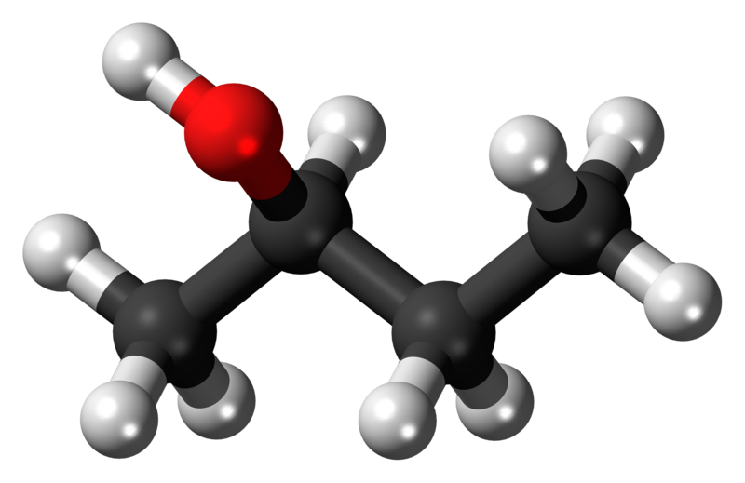
2-butanol

Slide 33
Het tweede C-atoom is een asymmetrisch C-atoom.

Slide 34
*
Het tweede C-atoom is een asymmetrisch C-atoom.

Slide 35
*
Het tweede C-atoom is een asymmetrisch C-atoom.
Er zijn dus twee spiegelbeeldisomeren van 2-butanol.

Slide 36
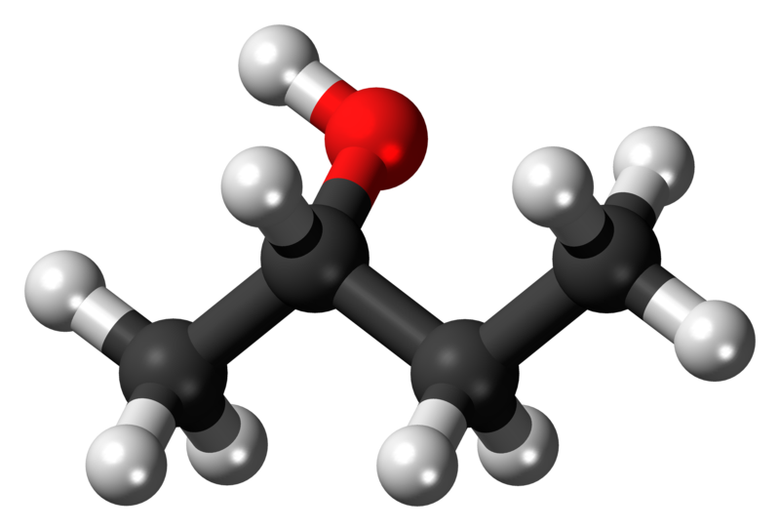
*
*

Slide 37
*
*
De spiegelbeeldisomeer krijg je als je twee willekeurige groepen aan het asymmetrische koolstofatoom verwisselt.

Slide 38
*
*
De spiegelbeeldisomeren hebben dezelfde fysische eigenschappen.

Slide 39
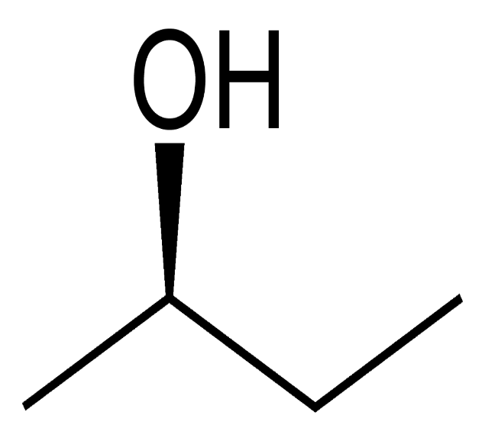
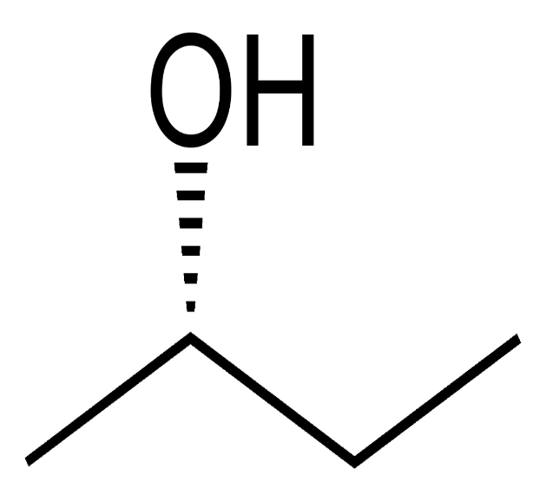
OH
OH

Slide 40
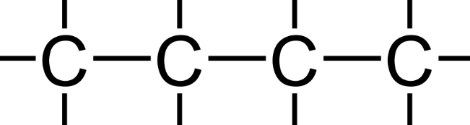
OH
OH
*
OH

Slide 41
Het tweede C-atoom is een
asymmetrisch C-atoom.
Er zijn dus twee spiegelbeeld-
isomeren van 2-butanol.
OH
*

Slide 42
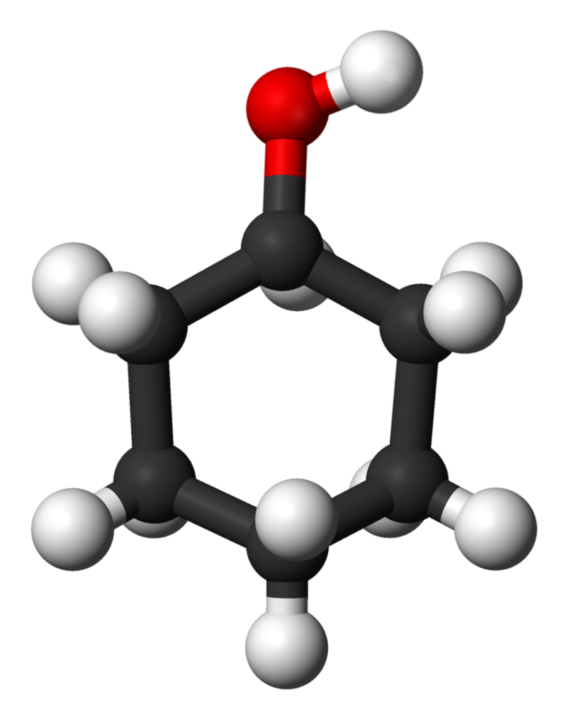
Cyclohexanol
H
O

Slide 43
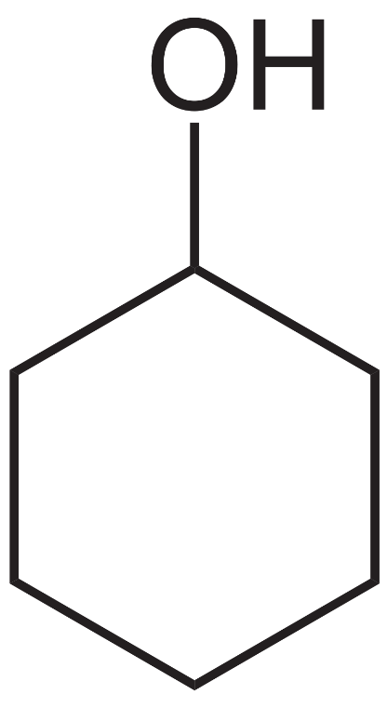
Cyclohexanol
H
O

Slide 44
Cyclohexanol
H
O
Geen asymmetrisch C-atoom

Slide 45
Cyclohexanol
H
O
Geen asymmetrisch C-atoom
De keten linksom en rechtsom is hetzelfde.

Slide 46
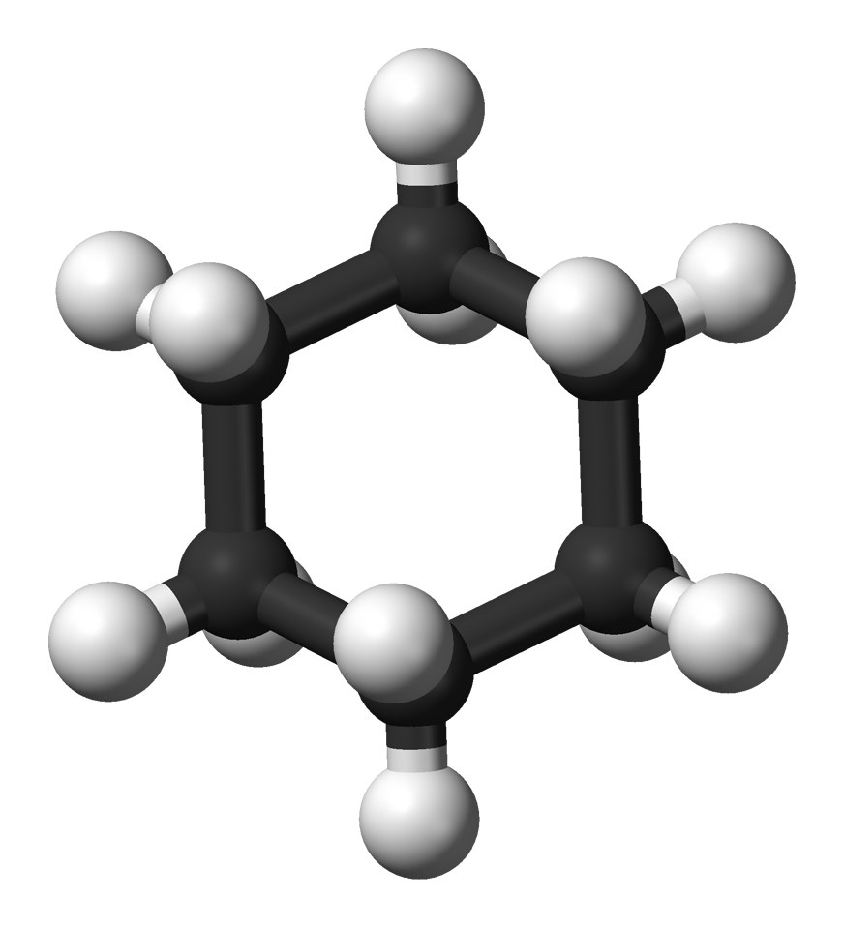

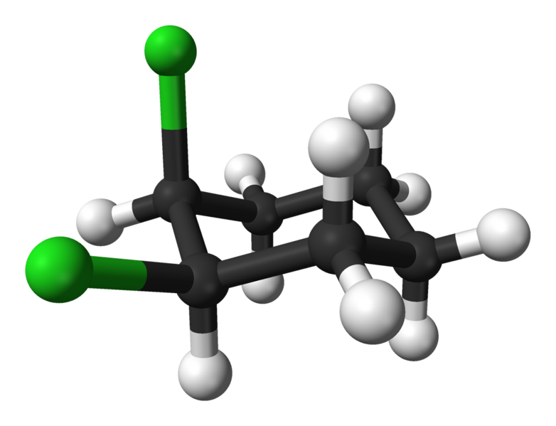
O
Trans-1-broom-2-chloorcyclohexanol
Br
Cl

Slide 47
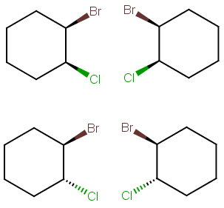
O
Trans-1-broom-2-chloorcyclohexanol
Br
Cl

Slide 48
O
Trans-1-broom-2-chloorcyclohexanol
Br
*
*
*
*
Cl

Slide 49
O
Trans-1-broom-2-chloorcyclohexanol
Br
*
*
*
*
*
*
Cl

Slide 50
O
Trans-1-broom-2-chloorcyclohexanol
Br
*
*
*
*
*
*
Cl
*
*
Cis-1-broom-2-chloorcyclohexanol

Slide 51
O
Trans-1-broom-2-chloorcyclohexanol
Br
*
*
*
*
*
*
Cl
*
*
*
*
Cis-1-broom-2-chloorcyclohexanol

Slide 52
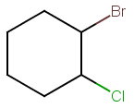
Trans-1-broom-2-chloorcyclohexanol
*
*
*
*
vier stereo-isomeren
*
*
*
*
Cis-1-broom-2-chloorcyclohexanol

Slide 53
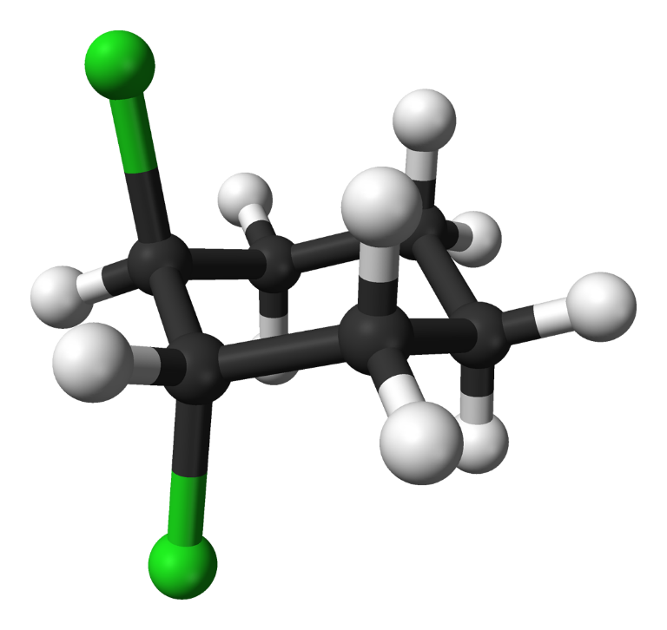
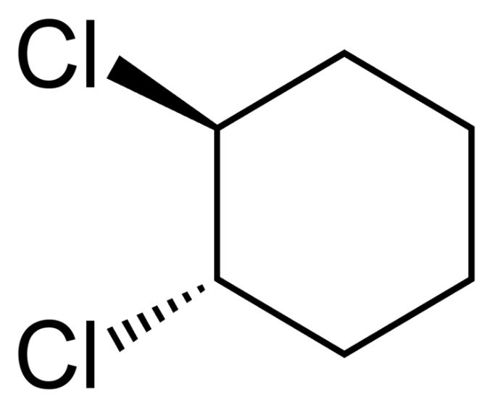
Trans-1,2-dichloorcyclohexaan

Slide 54
Trans-1,2-dichloorcyclohexaan
*
*

Slide 55
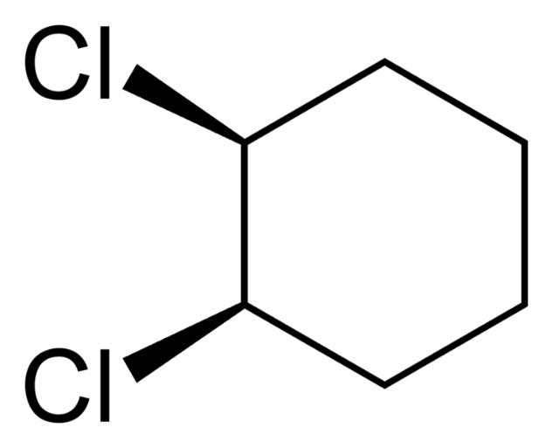
Trans-1,2-dichloorcyclohexaan
*
*

Slide 56
Trans-1,2-dichloorcyclohexaan
*
*
spiegelbeeldisomeren

Slide 57
Trans-1,2-dichloorcyclohexaan
*
*
spiegelbeeldisomeren
Cis-1,2-dichloorcyclohexaan

Slide 58
Trans-1,2-dichloorcyclohexaan
*
*
spiegelbeeld isomeren
Cis-1,2-dichloorcyclohexaan
*
*

Slide 59
Trans-1,2-dichloorcyclohexaan
*
*
spiegelbeeld isomeren
Cis-1,2-dichloorcyclohexaan
*
*

Slide 60
Trans-1,2-dichloorcyclohexaan
*
*
spiegelbeeld isomeren
Cis-1,2-dichloorcyclohexaan
*
*
geen spiegelbeeldisomeren

Slide 61
Trans-1,2-dichloorcyclohexaan
*
*
spiegelbeeld isomeren
Cis-1,2-dichloorcyclohexaan
*
*
geen spiegelbeeldisomeren
spiegelvlak

Slide 62
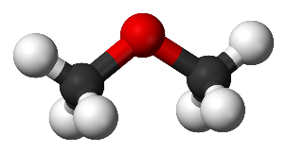
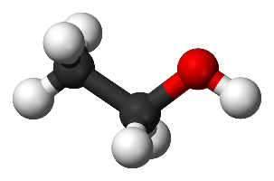
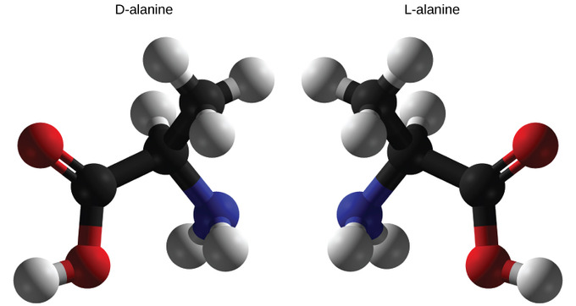
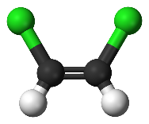
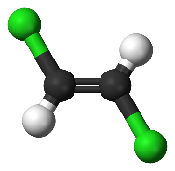
Isomeren
structuurisomeren
stereo-isomeren
cis-trans-isomeren spiegelbeeldisomeren

Slide 63
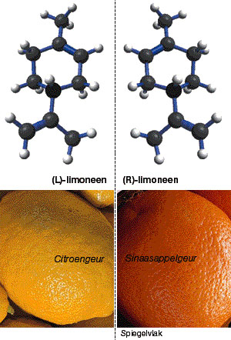
* *
L-limoneen R-limoneen

Slide 64
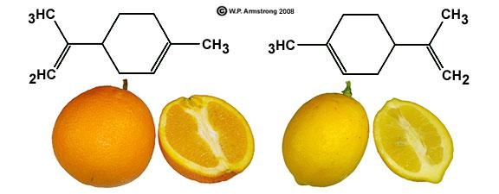
* *
L-limoneen R-limoneen

Slide 65
* *
L-limoneen R-limoneen
* *

Slide 66
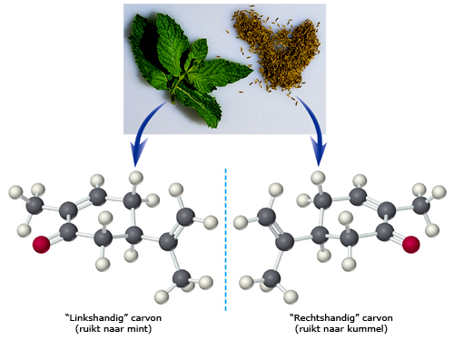

Slide 67
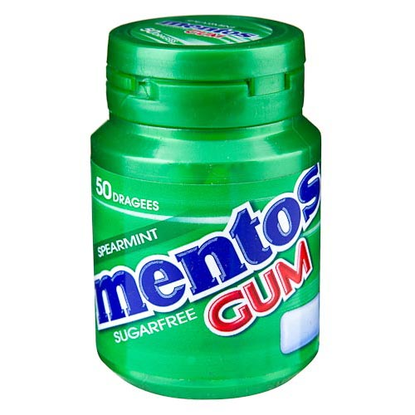
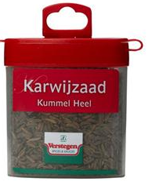

Slide 68
* *

Slide 69
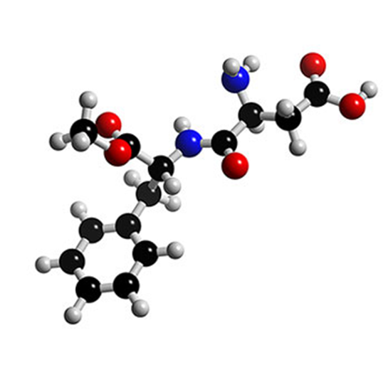
Aspartaam

Slide 70
Aspartaam
zoet

Slide 71
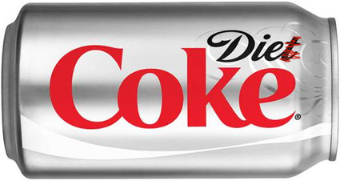
Aspartaam
zoet

Slide 72

Aspartaam
zoet

Slide 73
Aspartaam
bitter
zoet

Slide 74
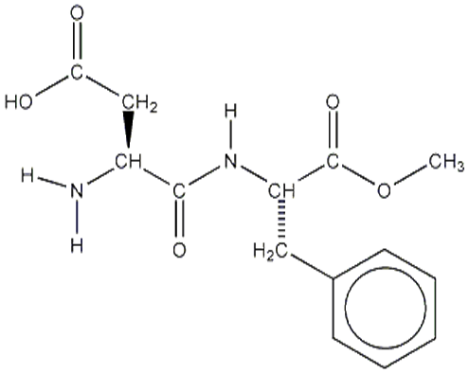
Aspartaam
bitter
zoet

Slide 75
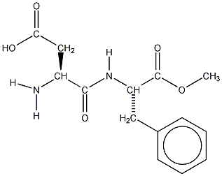
Aspartaam
bitter
zoet
*
*

Slide 76
Aspartaam
bitter
zoet
*
*
*
*

Slide 77
Softenon

Slide 78
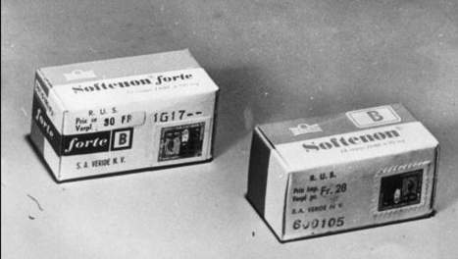
Softenon
slaapmiddel - kalmeringsmiddel
1956

Slide 79
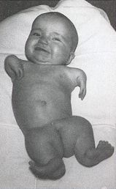
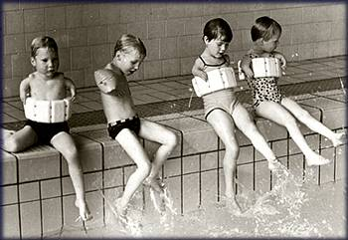
Softenon

Slide 80
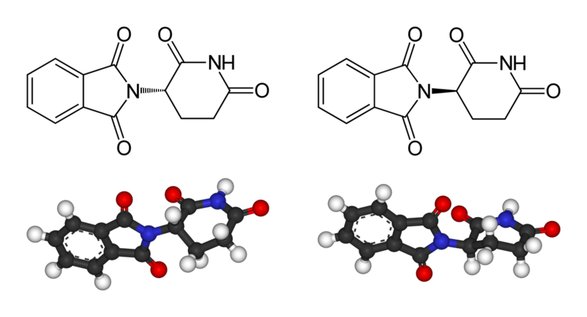
Softenon
* *
*
*

Slide 81
Softenon
* *
*
*

Slide 82
Softenon
* *
*
*
slaapmiddel

Slide 83
Softenon
*
* *
*
*
slaapmiddel
zwangere vrouwen:
baby’s met misvormde ledematen

Slide 84
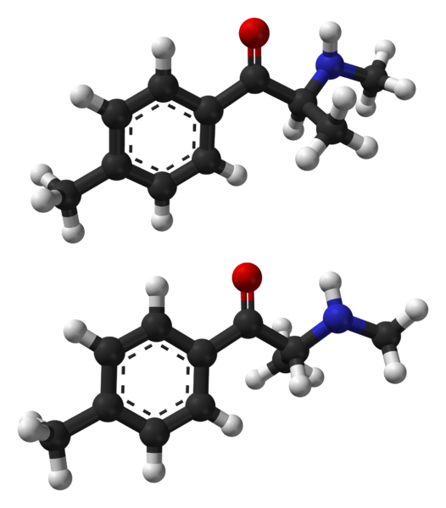
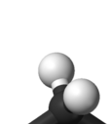

Slide 85
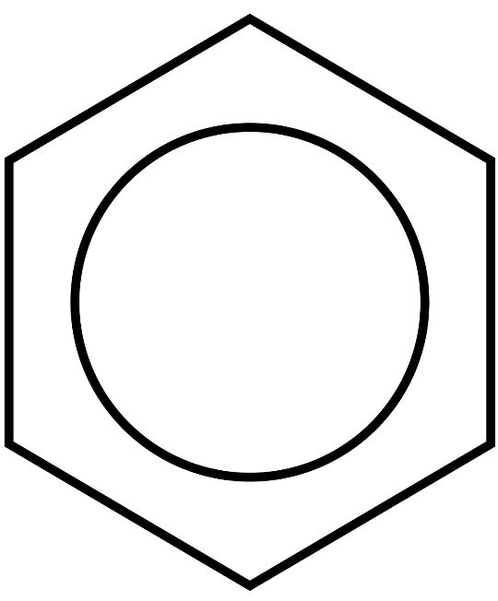
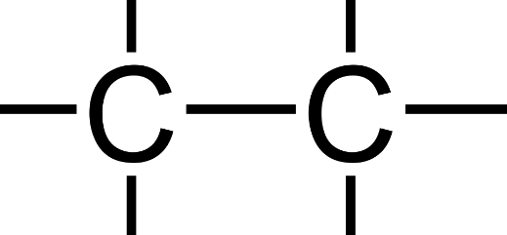
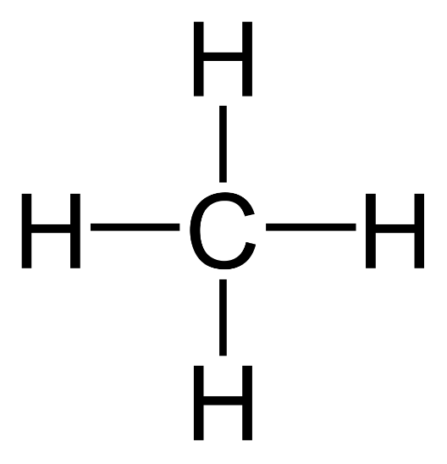
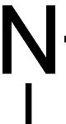

Slide 86
*
*

Slide 87
* *

Slide 88
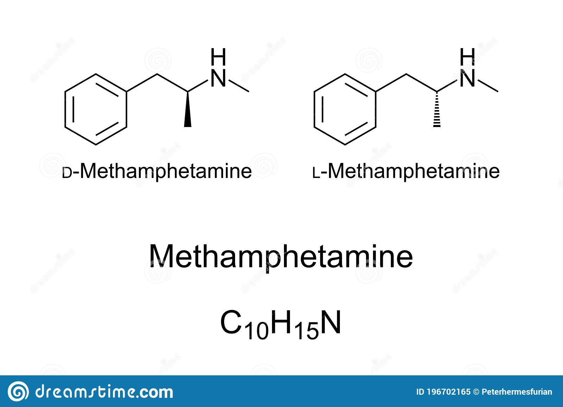
* *
* *

Slide 89
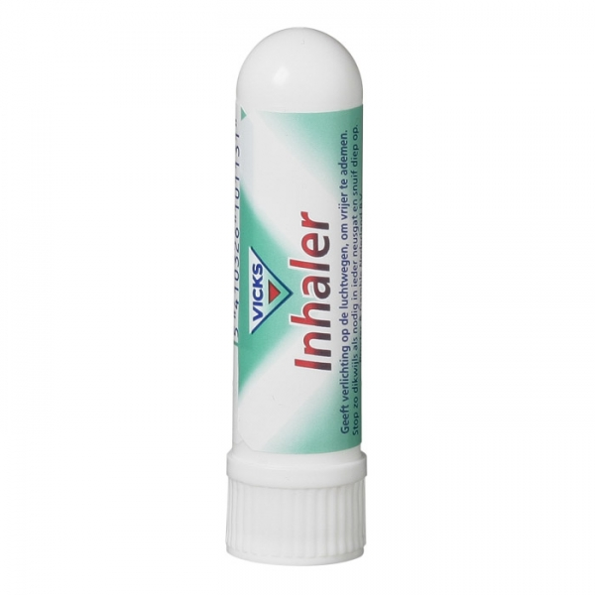
* *
* *

Slide 90

* *

Slide 91
Enzymen

Slide 92
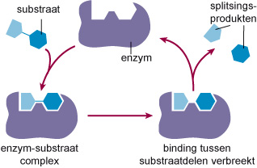
Enzymen

Slide 93
Enzymen
Een enzym is een eiwit

Slide 94
Enzymen
Een enzym is een eiwit, dat als katalysator fungeert bij een bepaalde chemische reactie in een levend wezen.

Slide 97
Het substraat ‘past precies’ in het enzym.

Slide 98
Het substraat ‘past precies’ in het enzym.
De spiegelbeeldisomeer niet!

Slide 101
Enzymen
Enzym + Substraat ↔ Enzym-Substraat-Complex ↔ Enzym + Product

Slide 102
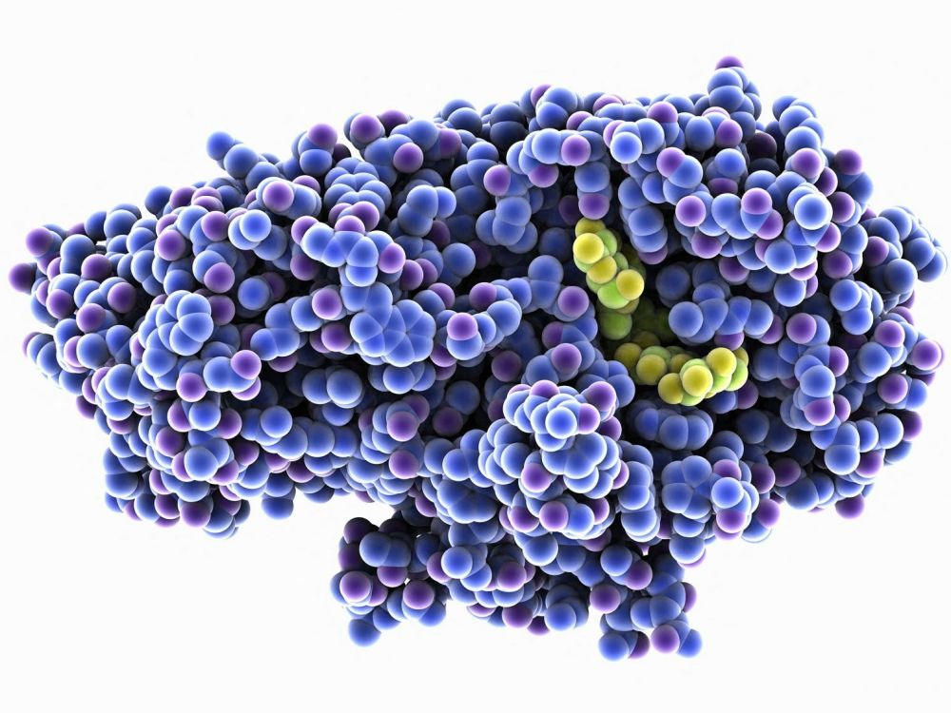

Slide 103
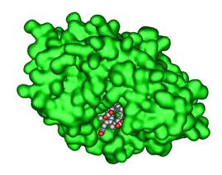
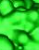

Slide 104
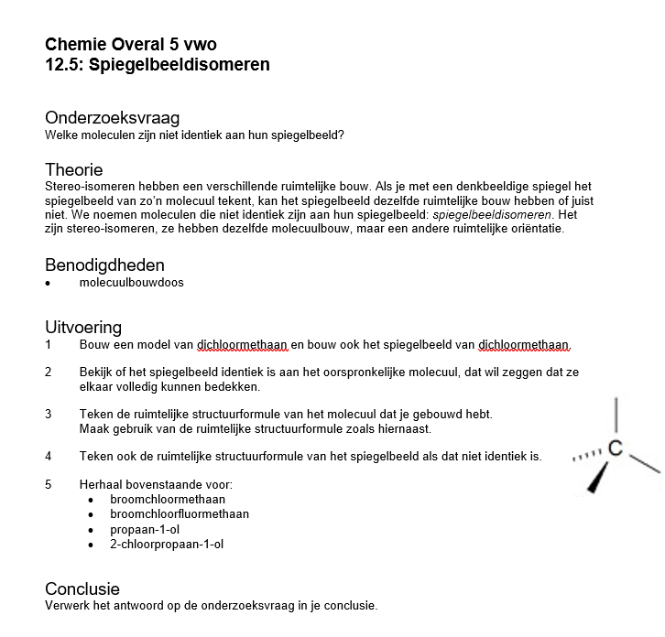

Slide 105
https://www.youtube.com/watch?v=JS-iAuCIexk
https://www.youtube.com/watch?v=RBtgAz70_JY

